Slide 1

DeepCompress
רון בוטבול
אביב אלבז
קורס: אלגוריתמים במולטימדיה ולמידת מכונה
מרצה: עידן טוביס
סמסטר ב', תשפ"ה, 2025

Slide 2
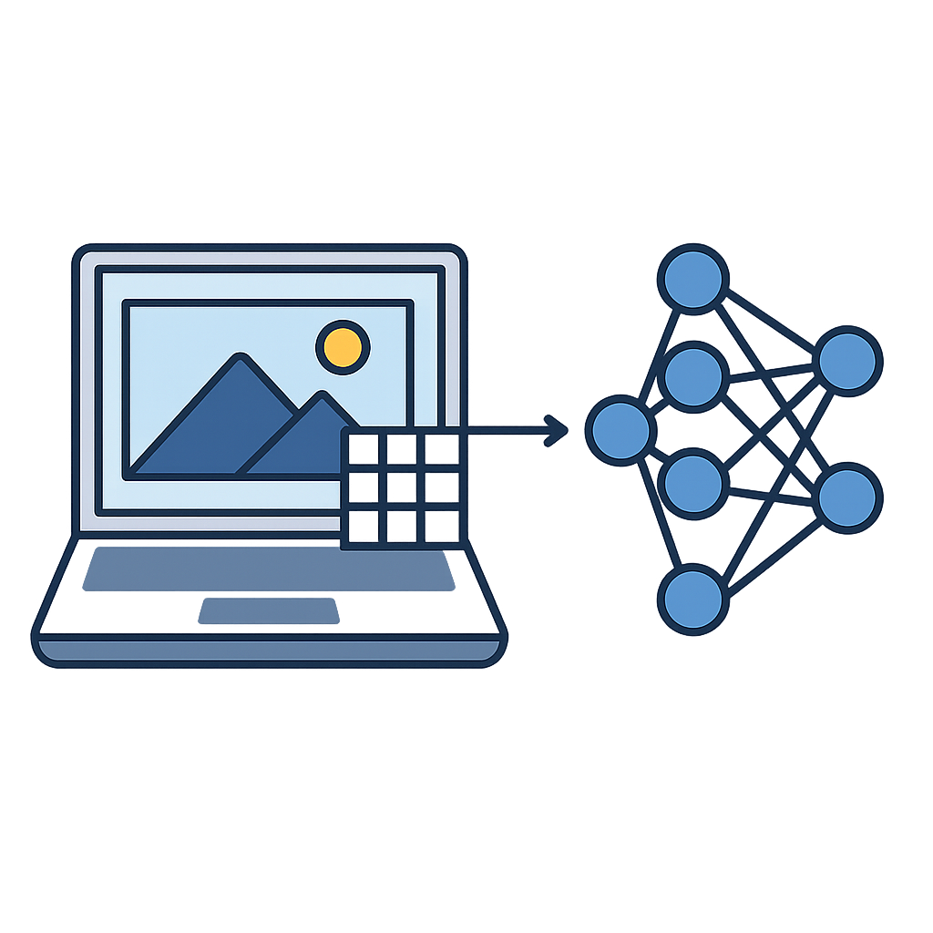
רקע הבעיה ומטרות הפרויקט
בעולם של היום יש צורך עצום בדחיסת תמונות – לאחסון, העברה, שיתוף והצגה.
הפורמטים הקיימים (JPEG, PNG, Webp) לא תמיד נותנים יחס דחיסה טוב תוך שמירה על איכות.
המטרה שלנו היא לפתח כלי דחיסת תמונות מבוסס למידת מכונה (FCN Autoencoder) עם תמיכה ברזולוציות משתנות, ושימור פרטים מרחביים וצבעים.

Slide 3
שיטות נפוצות שקיימות כיום
חסרונות | מאפיינים | פורמט
לא מתאים לתמונות מורכבות, יוצר עיוותים | דחיסה עם אובדן מידע, נפוץ מאוד | JPEG
קובץ גדול יחסית | דחיסה ללא אובדן מידע | PNG
אין תמיכה מלאה בכל הדפדפנים | משלב דחיסה עם וללא אובדן, תומך בשקיפות | WebP
פחות בשימוש, לא נתמך בכל המערכות | תקנים מתקדמים, איכות גבוהה יותר | AVIF
דורשים אימון מראש, צורך ב-GPU לפריסה | מודלים מסתגלים לתוכן התמונה, מבוססי למידת מכונה | Autoencoder

Slide 4
תהליך הפתרון
השתמשנו ב־ Fully Convolutional Autoencoder.
ה-Encoder דוחס את התמונה למרחב קומפקטי (Latent Space) ולאחר מכן ה-Decoder משחזר את התמונה מתוך ה-latent.
תהליך הדחיסה כולל חיתוך אקראי של תמונות בזמן אימון, נרמול טווחים, שמירה על מרחב מרחבי של הפלט.
בנוסף אנחנו נותנים למשתמש את האפשרות לבחור את איכות התמונה ולראות תוצאה ויזואלית.

Slide 5
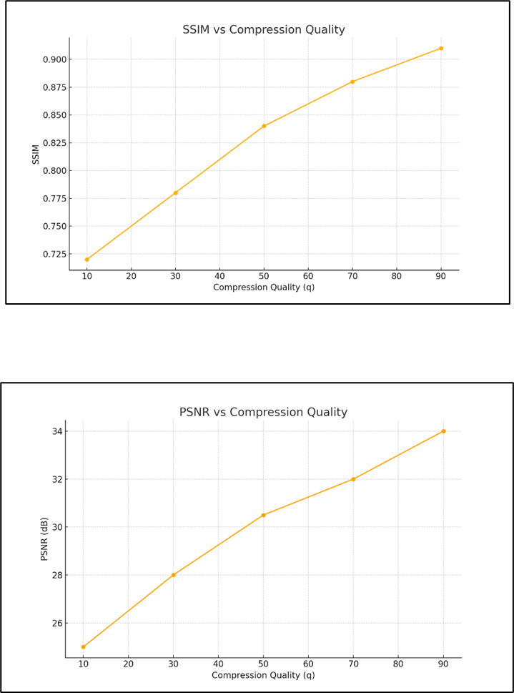
תוצאות
מדד | ערך יעד | תוצאה בפועל
יחס דחיסה | בערך 4:1 ומעלה | תלוי בגודל ה־latent
SSIM | יותר מ־0.85 | בערך 0.88
PSNR | יותר מ־30 dB | בערך 32 dB

Slide 6


Slide 7
אתגרים ומסקנות
במהלך העבודה על הפרויקט נתקלנו בכמה אתגרים: - קושי בשימור צבעים טבעיים (בעיקר עם MSE) - איזון בין איכות ליחס דחיסה - צורך בריפוד תמונות לגדלים תואמים לרשת
המסקנות מן הפרויקט הן כי FCN Autoencoderמתאים לדחיסת תמונות כללית והצלחנו לפתח כלי מודרני, קליל ונגיש, המאפשר דחיסה ושחזור תמונות תוך ניסיון לשמור על איכות גבוהה.
האתגר המשמעותי ביותר שנותר הוא שיפור הנאמנות של הצבעים בתמונה המשוחזרת ובעתיד שילוב במערכות ענן, אפליקציות רפואיות הדורשות שמירה על פרטים קריטיים, מערכות תקשורת, או פתרונות אחסון מבוזר.

